Slide 1

ぐらみんへようこそ！
自動的に動かそう！

Slide 2
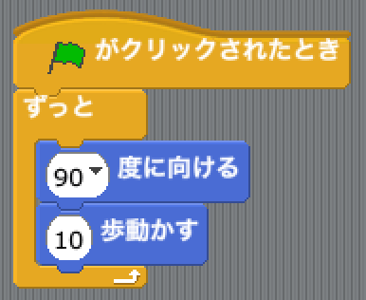
自動的に動かそう（１）
右に動かしてみよう！
ゲームが始まったら自動的に右へ動かしたいときはこんなブロックを作ってみよう！

Slide 3
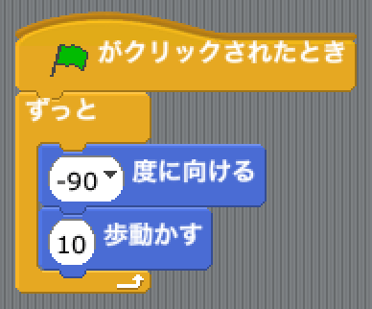
自動的に動かそう（２）
左に動かしてみよう！
ゲームが始まったら自動的に左へ動かしたいときはこんなブロックを作ってみよう！

Slide 4
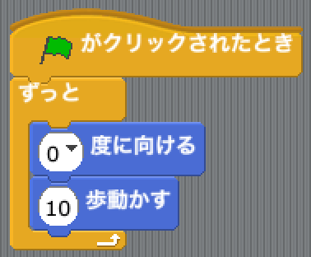
自動的に動かそう（３）
上に動かしてみよう！
ゲームが始まったら自動的に上へ動かしたいときはこんなブロックを作ってみよう！

Slide 5
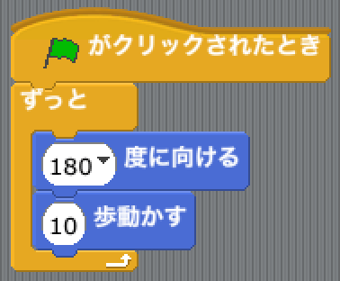
自動的に動かそう（４）
下に動かしてみよう！
ゲームが始まったら自動的に下へ動かしたいときはこんなブロックを作ってみよう！

Slide 6

自動的に動かそう（５）
回転方法を変えよう！
スプライトがくるくる回ってしまうときには「回転方法（かいてんほうほう）」を変えてみよう！

